Slide 1
INTRODUCCIÓN
APACHE 2.4

Slide 2

Presentación
José Domingo Muñoz
@pledin_jd
www.josedomingo.org

Slide 3
Conceptos básicos
Servidor web HTTP de código abierto
Plataformas Linux, Windows, Mac y otras
Implementa el protocolo HTTP/1.1
Se desarrolla dentro del proyecto HTTP Server (httpd) de la Apache Software Fundation
Apache es el servidor HTTP más usado
Extremadamente estable

Slide 4
Un poco de historia
NCSA
HTTPd NCSA
Rob McCool abandona el proyecto
Se empiezan a realizar “parches”
El nombre proviene de la tribu Apache…
Pero tambíen de “a patchy server”
Primera versión 0.6 (abril de 1995)
Desde 1996 el servidor más usado
Desarrollado por una comunidad de la Apache Software Foundation (httpd).
Versión actual: 2.4. En desarrollo la 2.5

Slide 5
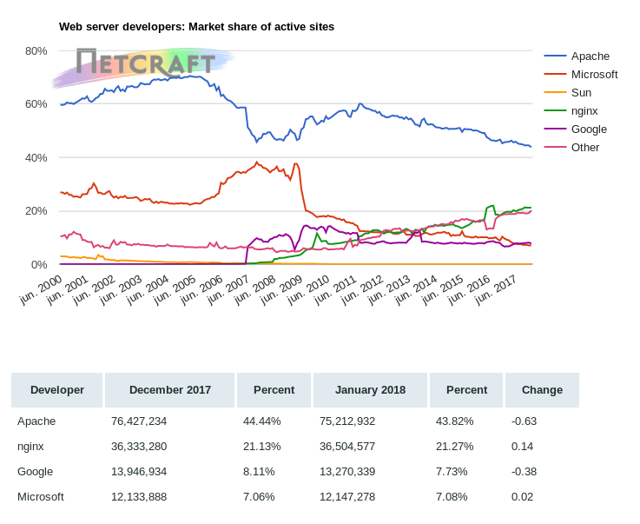
Uso de servidores web

Slide 6
Ventajas de usar Apache2
Modular
Código abierto
Multi-plataforma
Extensible
Popular (fácil conseguir ayuda/soporte)

